Slide 1



ESTADO DE SANTA CATARINA
SECRETARIA DE ESTADO DA SAÚDE - SES
SUPERINTENDENCIA DE PLANEJAMENTO E GESTÃO
GERÊNCIA DE COORDENAÇÃO DA ATENÇÃO BÁSICA - GEABS
COORDENAÇÃO DE ACOMPANHAMENTO E AVALIAÇÃO DA ATENÇÃO BÁSICA
e-SUS AB
Santa Catarina

Slide 2
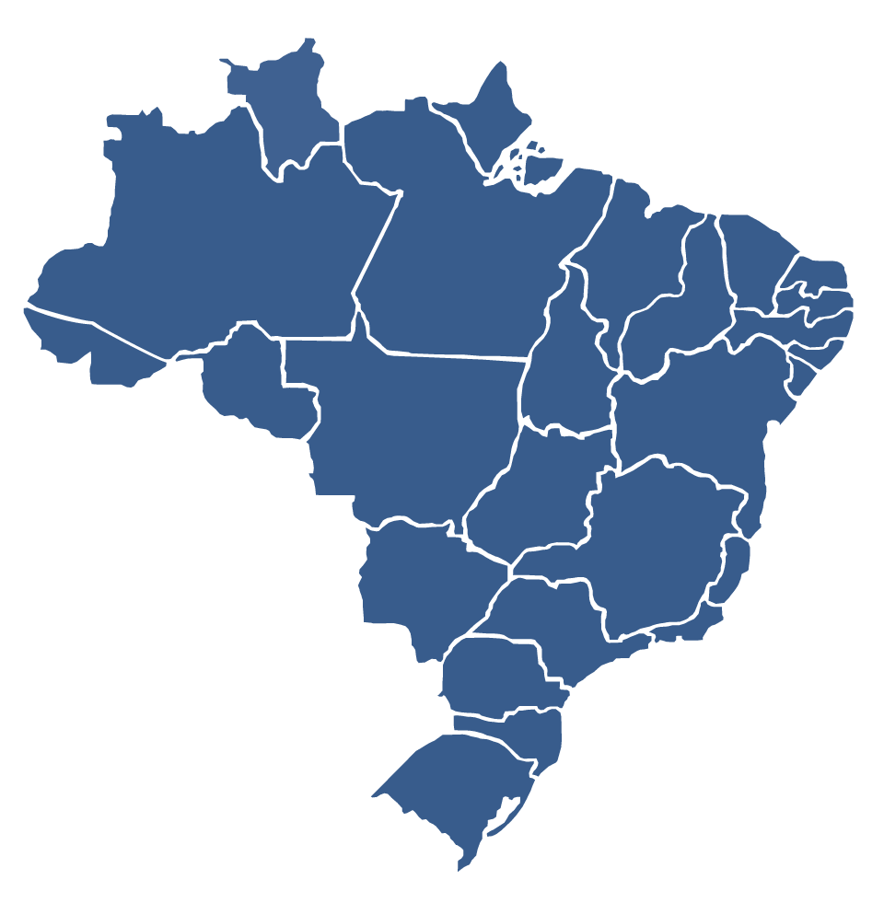

O que é a Estratégia e-SUS Atenção Básica
O e-SUS AB é uma estratégia do Departamento de Atenção Básica (DAB) que busca reestruturar o sistema de informação da Atenção Básica nacional.
O processo de informatização qualificada das unidades básicas de saúde objetiva oferecer ferramentas para ampliar o cuidado e melhorar o acompanhamento da gestão.
SISAB
Sistema de Informação em Saúde para a Atenção Básica

Slide 3
Estratégia e-SUS Atenção Básica
Esta estratégia está regulamentada na Portaria nº 1.412 de 10 de julho de 2013 que institui o Sistema de Informação em Saúde para a Atenção Básica (SISAB) que irá substituir o SIAB, sistema até então utilizado. A partir de Janeiro de 2016, o SISAB passa a ser o sistema de informação vigente para fins de financiamento e de adesão aos programas e estratégias da Política Nacional de Atenção Básica (PNAB) do DAB/SAS/MS.
O Ministério da Saúde disponibiliza gratuitamente os sistemas de software e-SUS AB.
Municípios que utilizam software próprios (Sistema Próprio): as informações devem ser importadas no e-SUS AB para posteriormente serem enviadas ao SISAB.

Slide 4
Orientações para Gestores
Novos gestores: Atualizar seus dados no portal do e-Gestor e liberar o acesso ao portal do SISAB.
Realizar a monitoramento do seu município com as informações do e-SUS AB ou SISAB.
Possuir um profissional no município para monitorar as informações do e-SUS AB.
Acompanhar se as equipes estão digitando produção e se está transmitindo para Ministério, evitando corte de recursos.

Slide 5
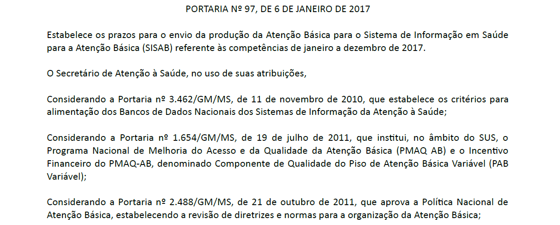
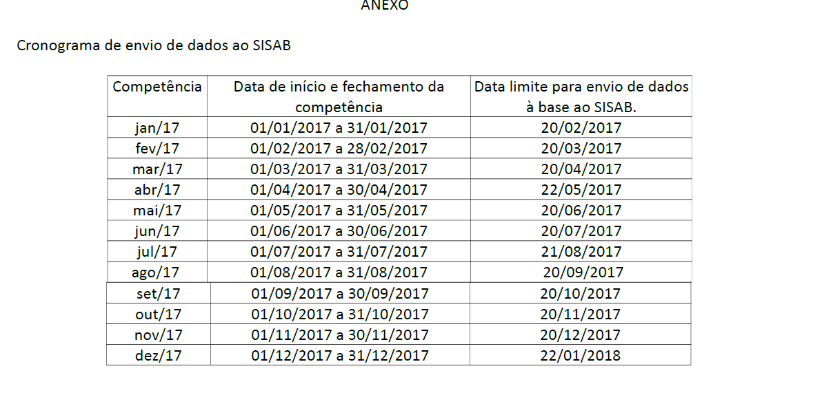
PORTARIA Nº 97, DE 6 DE JANEIRO DE 2017

Slide 6
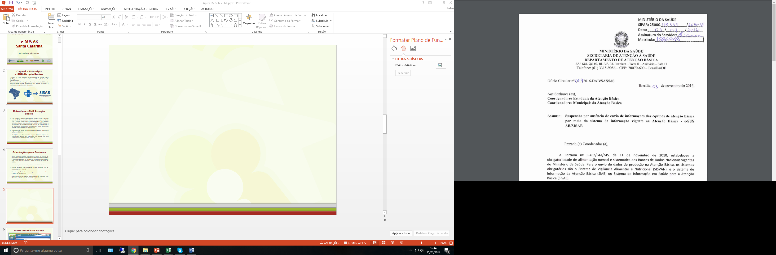
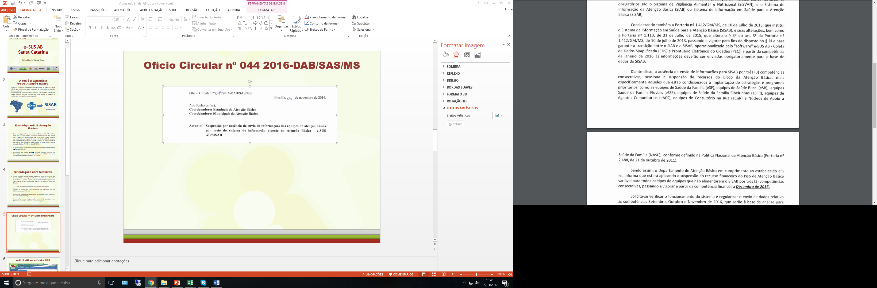
Ofício Circular
nº 044 2016-DAB/SAS/MS

Slide 7
Prontuário Eletrônico
Ofício Circular
nº 005/2017-DAB/SAS/MS
Brasília/SF, 30 de março de 2017
Assunto: Suspensão por ausência de envio de informações das equipes de Atenção Básica por meio do prontuário eletrônico para o SISAB.

Slide 8
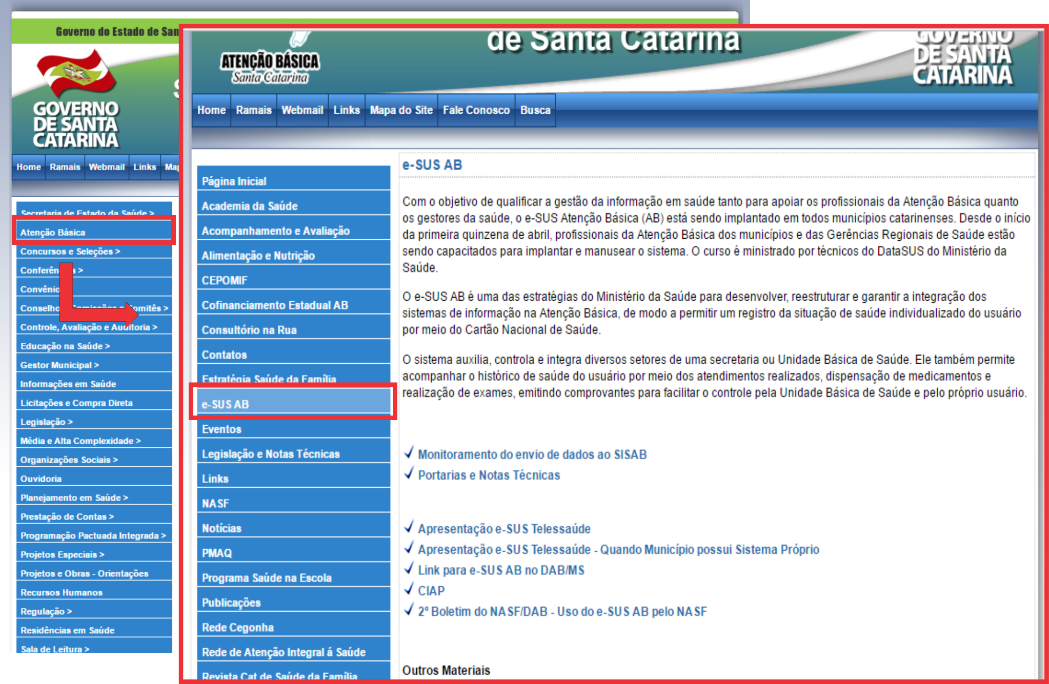
e-SUS AB no site da SES

Slide 9
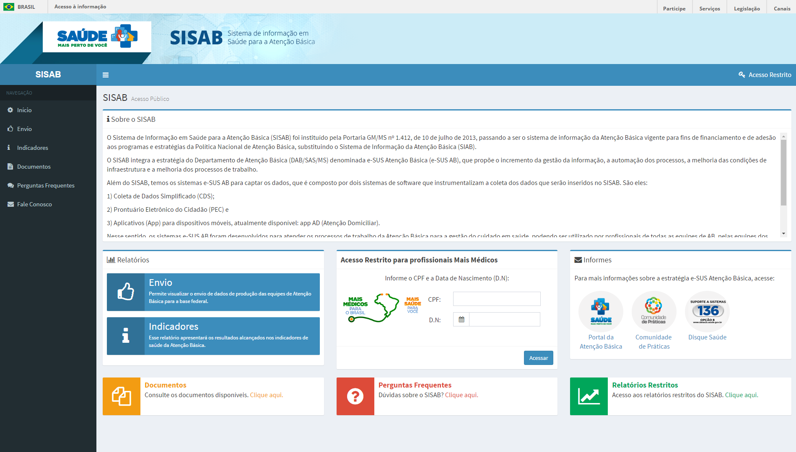
Portal do SISAB
http://sisab.saude.gov.br/

Slide 10
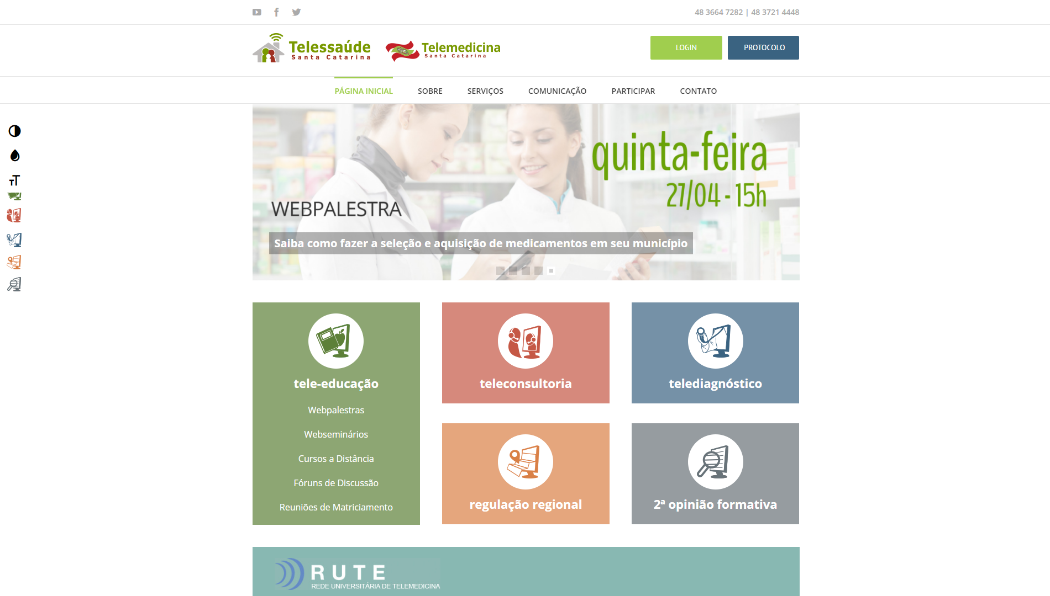
Portal do Telessaúde SC
http://telessaude.sc.gov.br/

Slide 11

Suporte para e-SUS AB
Skype
esus.telessaude.sc - Carlos
Telessaude.consultoria7 - Lisandra
esusab.sc@gmail.com
(48) 3664-7283
www.telessaude.ufsc.br
(48) 3664-7282

